Slide 1
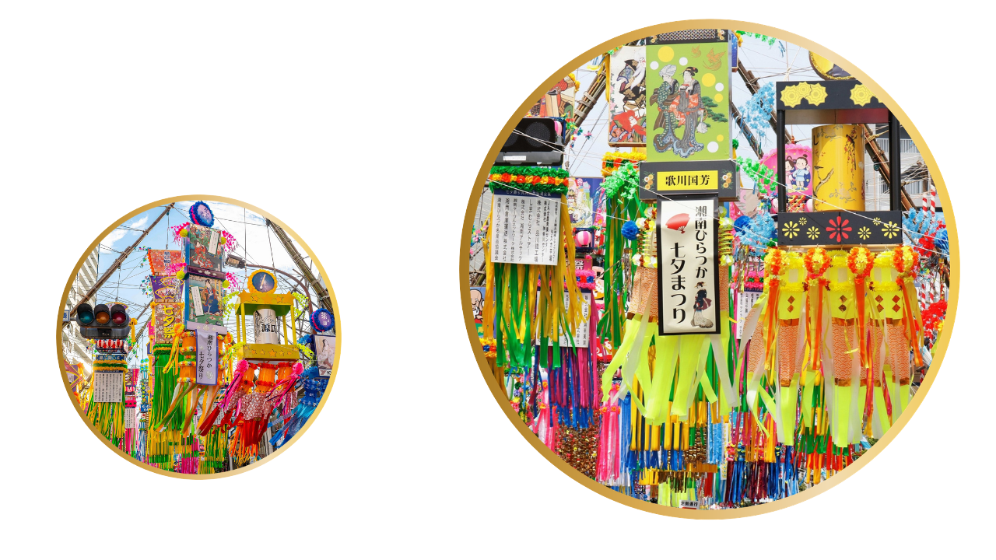





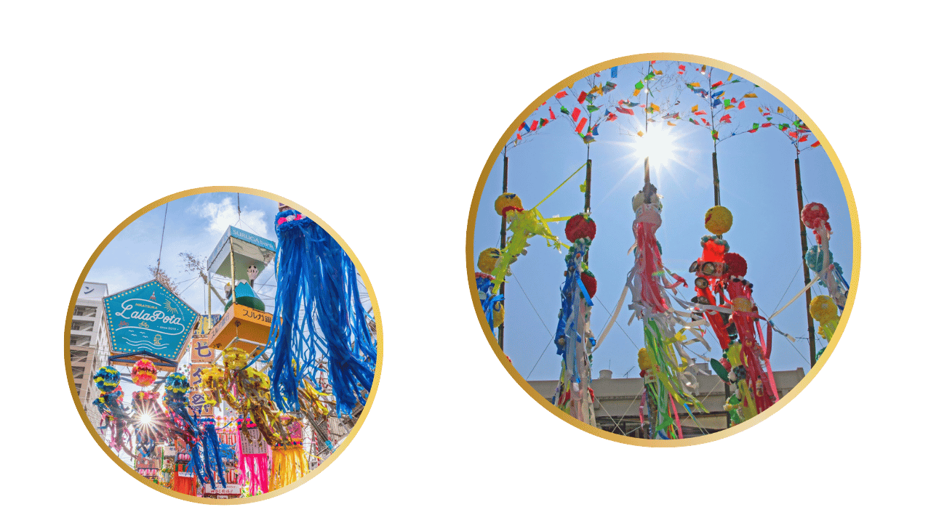


音楽や体操を
ご一緒に！
14:00～15:00
開 催 日
７
3
金
月 日
画像提供：（一社）平塚市観光協会

